Slide 1
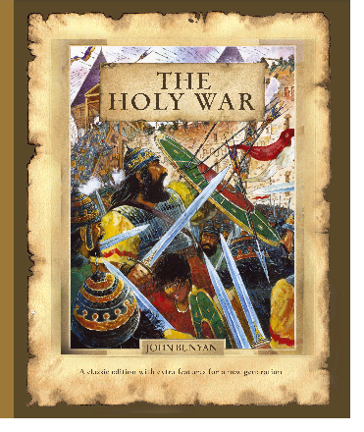
In het hart van een gelovige is er een heilige oorlog gaande tussen het goede en het kwade

Slide 2
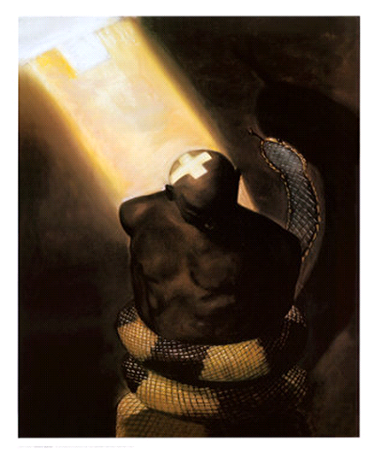
Hoe worden we verlost van de boze?

Slide 3
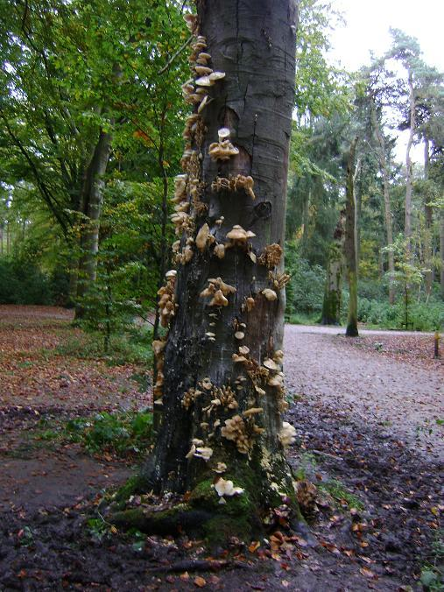
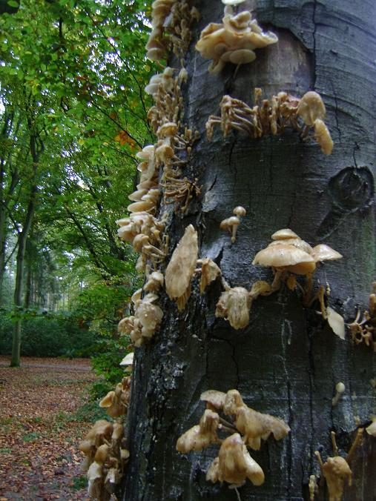
Wat doen schimmels en paddenstoelen op een verziekte boom?

Slide 4
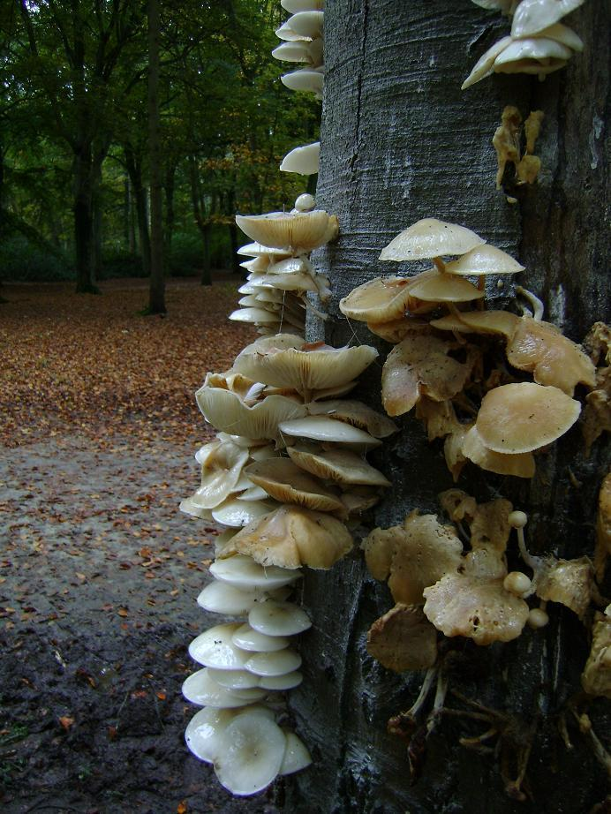
Kwade geesten dringen zich binnen in zwakke, zieke en onbeschermde plekken in het leven van ongelovigen en gelovigen. We moeten ze leren ontdekken en bestrijden door het geloof in Jezus de Heiland, Die de overwinning heeft behaald. Hij is de Bevrijder en Heler.

Slide 5
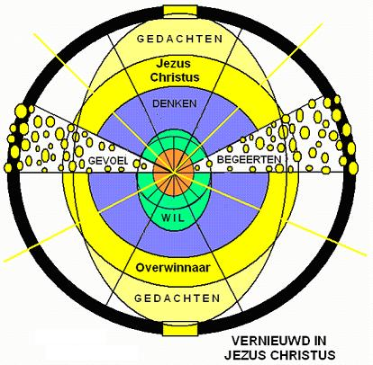
Een gelovige die in geestelijke vrijheid leeft

